Slide 1
Online tečajevi JamesBondi

Slide 2
Sadržaj
Opis zadatka
Pregled zahtjeva
Korišteni alati i tehnologije
Arhitektura
Organizacija rada
Iskustva

Slide 3
Opis zadatka
Mobilna aplikacija putem koje se mogu održavati online tečajevi
Korisnik može biti polaznik tečajeva ili kreirati vlastiti tečaj te biti predavač
Tečajevi obuhvaćaju unaprijed pripremljene materijale (videosnimke, skripte, prezentacije)
Unutar aplikacije, moguće je održati konzultacije uživo putem video poziva
Najpoznatiji sličan proizvod na tržištu je Coursera
Ne nudi opciju kreiranja vlastitog tečaja

Slide 4
Pregled zahtjeva – funkcionalni zahtjevi
Neregistrirani korisnik može stvoriti novi korisnički račun polaznika ili predavača
Predavač može dodavati i uređivati svoje tečajeve, dok ih polaznik može samo upisivati i preuzimati dostupne materijale
Polaznik može poslati zahtjev za konzultacijama koji predavač može prihvatiti ili odbiti uz ponudu novog termina
Baza podataka pohranjuje sve podatke o korisnicima, tečajevima, njihovim materijalima te konzultacijama

Slide 5
Pregled zahtjeva – ostali zahtjevi
Sustav treba podržavati rad više korisnika u isto vrijeme
Neispravno korištenje sučelja ne smije narušiti funkcionalnost i rad sustava
Aplikacija mora imati responzivno korisničko sučelje
Korisnici se moraju znati koristiti sučeljem sustava bez opširnih uputa
Sustav kao valutu koristi HRK
Nadogradnja sustava ne smije narušavati postojeće funkcionalnosti

Slide 6
Korišteni alati i tehnologije
Izrada backenda i frontenda: Dart, Flutter, Visual Studio Code
Izrada dokumentacije: TeXstudio, TeXLive, AstahUML
Komunikacija unutar tima: WhatsApp, Messenger za Facebook, Discord, Microsoft Teams
Upravljanje izvornim kodom: Git
Uspostava video poziva: Agora RTC
Baza podataka: Firestore

Slide 7
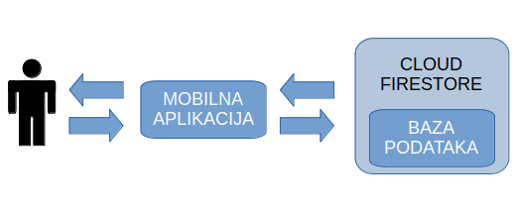
Arhitektura sustava
Arhitektura se može podijeliti na dva podsustava: mobilnu aplikaciju i bazu podataka
Temelji se na MVMM konceptu čija je karakteristika podjela na komponente čiji nezavisni razvoj osigurava fleksibilnost, smanjuje međuovisnost, povećava ponovnu uporabivost i pojednostavljuje ispitivanje

Slide 8
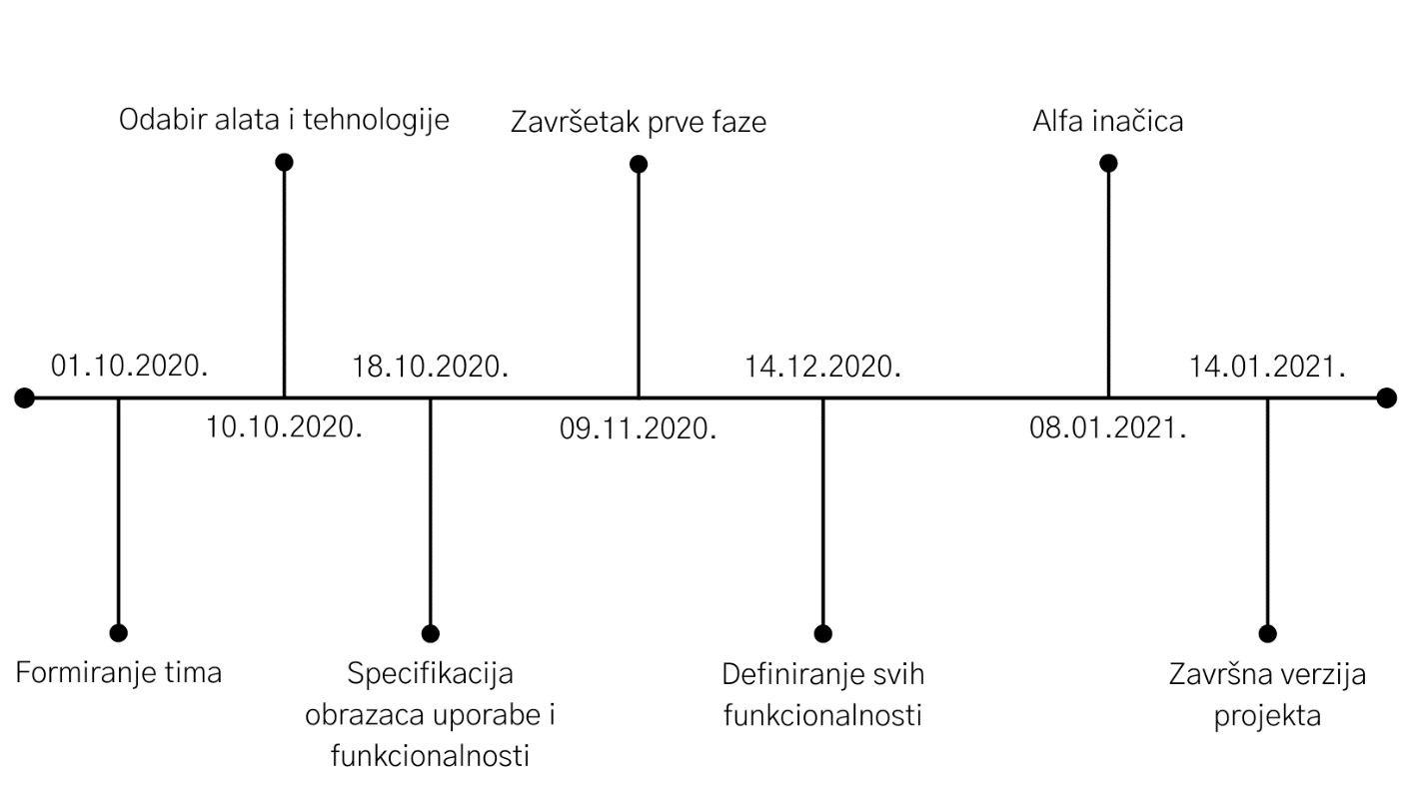
Organizacija rada
Projekt je tekao u dvije faze tijekom kojih se kontinuirano radilo na razvoju aplikacije i na dokumentaciji
Tim se sastojao od dva backend developera, tri frontend developera te dvoje ljudi zaduženih za dokumentiranje razvoja i napretka

Slide 9
Naučene lekcije
Kroz 17 tjedana rada na projektu, članovi tima su usvojili osnovna znanja inženjerske prakse:
Savladati zahtjeve organizacije i upravljanja
Održavati verbalnu i pisanu komunikaciju s kolegama
Koristiti računalom podržane metode projektiranja i razvoja
Dokumentirati funkcionalnosti traženog sustava
Dokumentirati odluke oblikovanja
Stvoriti dobro programsko rješenje

Slide 10
Članovi tima
Marin Fabijanić - voditelj (marin.fabijanic@fer.hr)
Dominik Begić (dominik.begic@fer.hr)
Goran Brkić (goran.brkic@fer.hr)
Marko Dodik (marko.dodik@fer.hr)
Silvija Gojević (silvija.gojevic@fer.hr)
Antonio Sabljić (antonio.sabljic@fer.hr)
Vlatko Sokolić (vlatko.sokolic@fer.hr)

